Slide 1
MagicDraw plugin development u Eclipse
Autor: Ivan Vasiljević

Slide 2
Uvod
U ovoj prezentaciji objašnjeno kako se Eclipse koristi za razvoj MagicDraw plugin-ova.
Osnova za rad će biti već postojeći projekat kojeg ste dobili u materijalima
Dokumentacija o MagicDraw plugin development se nalazi na sledećem linku

Slide 3
Uvod
Za kreiranje MagicDraw plugina MagicDraw biblioteke (jar-ovi) moraju biti dodati u build path
Svaki plugin koji se pravi mora biti novi java projekat
Potrebne biblioteke treba dodati u path varijablu
Path varijabla omogućava jednostavno menjanje verzije MagicDraw-a za koji pravimo plugin

Slide 4
Uvod
Biblioteke koje su potrebne mogu se naći u direktorijumu <MAGIC_DRAW_INSTALL_DIR>\lib
Varijabla se dodaje u dijalogu Preferences Eclipse radnog okruženja

Slide 5
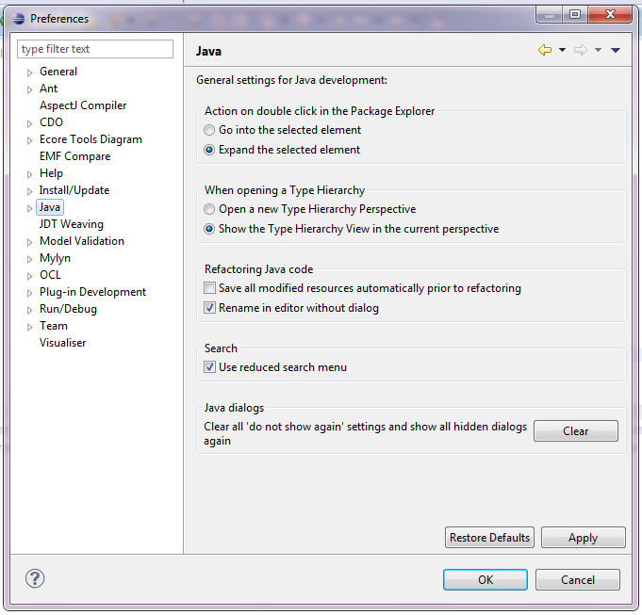
Uvod
Preferences dijalog Eclipse radnog okruženja:

Slide 6
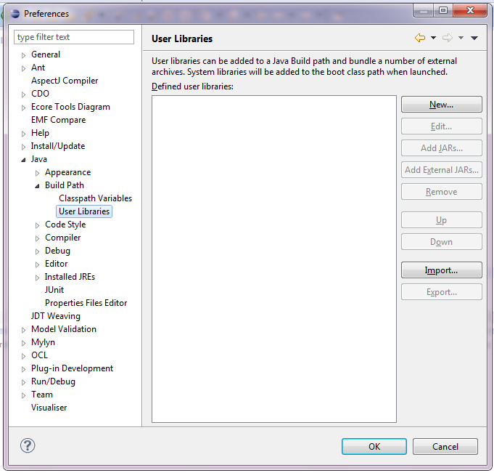
Uvod
Podmeni u kome se dodaje varijabla
Java->Build Path->User Libraries

Slide 7
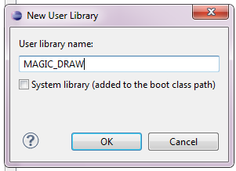
Uvod
Pritisnuti dugme New…
U novom dijalogu uneti naziv varijable MAGIC_DRAW, zatim pritsnuti dugme OK

Slide 8
Uvod
U varijablu MAGIC_DRAW treba dodati biblioteke MagicDraw-a. Pritisnite dugme Add External JARS..
Treba odabrati sve jar-ove iz foldera <MAGIC_DRAW_INSTALL_DIR>\lib. Napomena, pored onih koji se nalaze u datom folderu, treba dodati i jar-ove iz podfoldera.

Slide 9
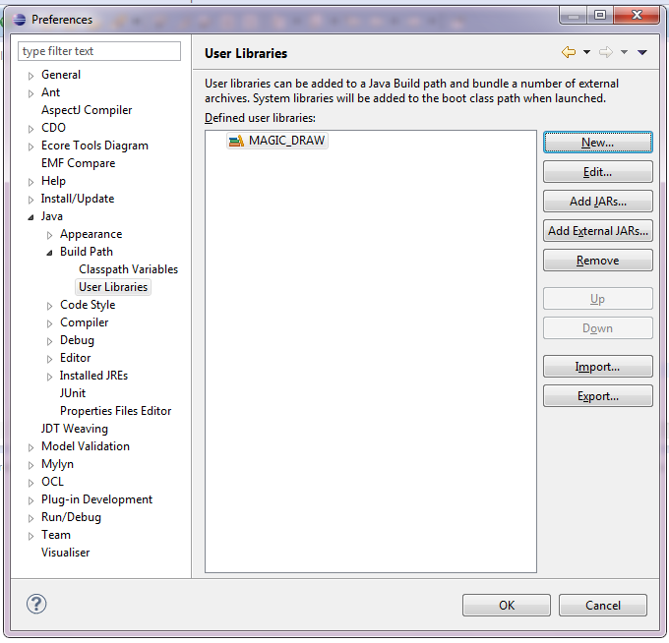
Uvod
Izgled dijaloga kada je dodata varijabla ali nisu dodate biblioteke

Slide 10
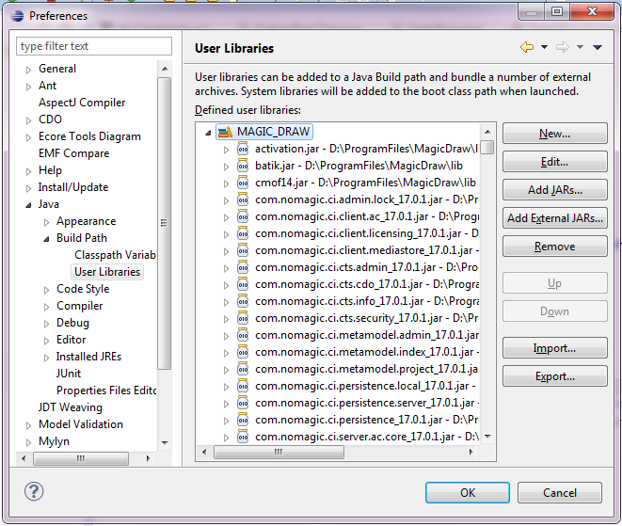
Uvod
Izgled dijaloga sa uspešno dodatim bibliotekama

Slide 11
Razvoj plugina
Sa adrese skinuti projekat sa primerom MagicDraw plugina.
Otvoriti dati projekat u Eclipse radnom okruženju
Kada je projekat otvoren pomoću Eclipsa potrebno je podesiti build path za projekat

Slide 12
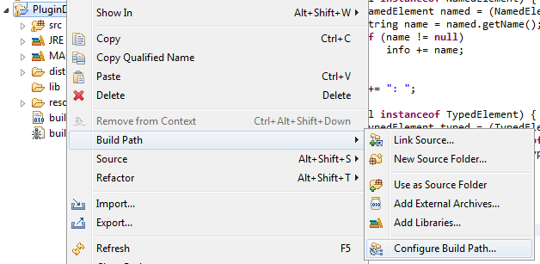
Razvoj plugina
Podešavanje bild patha se vrši tako što se klikne desnim tasterom miša na projekat i u opciji Build Path odabere podopcija Configure Build Path...

Slide 13
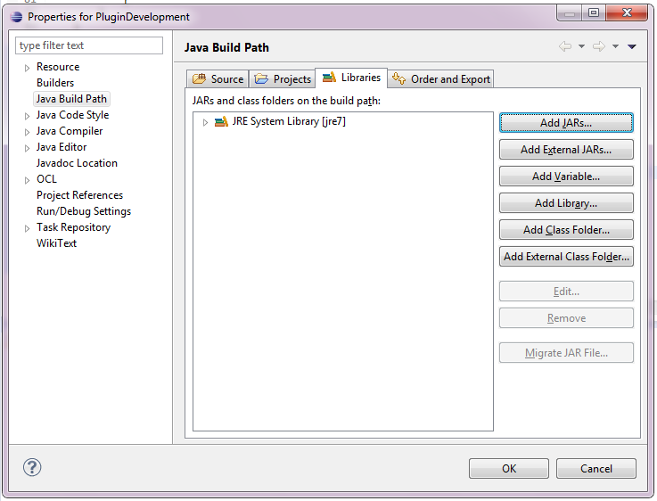
Razvoj plugina
U Properties dijalogu projekta potrebno je obrisati sve referencirane biblioteke, tako da ostane samo JRE System Library

Slide 14
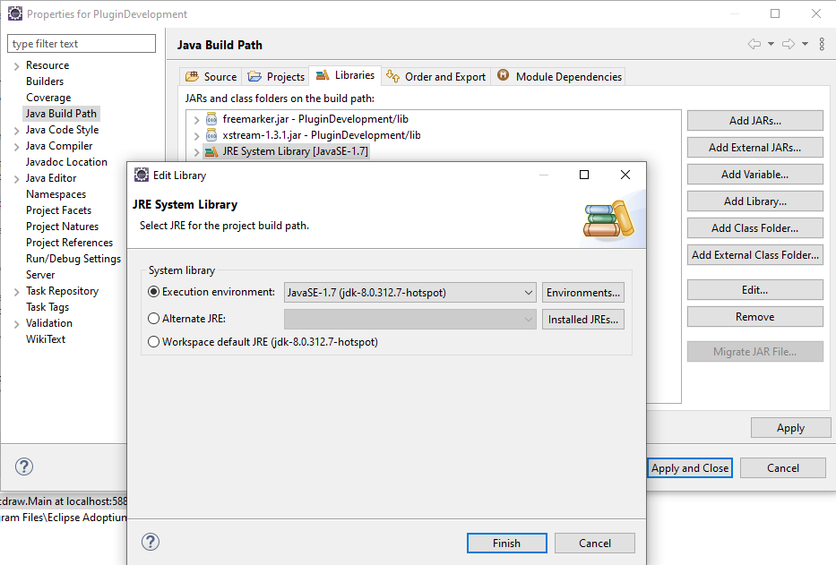
Razvoj plugina
U Properties dijalogu projekta, ako je za JRE System Library postavljena verzija jave veća od 7, kliknite na Edit, i stavite da je Execution Environment za javu 7

Slide 15
Razvoj plugina
Posle toga potrebno je dodati ranije definisanu path varijablu
Na prethodnom dijalogu pritisne se dugme Add Library, zatim odabere element User Library
Pritisne se dugme Next

Slide 16
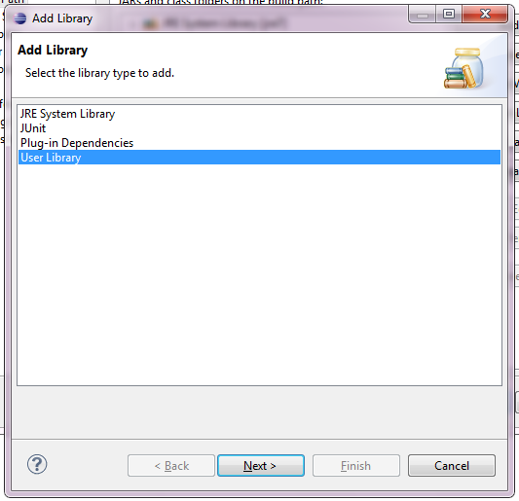
Razvoj plugina
Dijalog za odabir tipa biblioteke koju dodajemo:

Slide 17
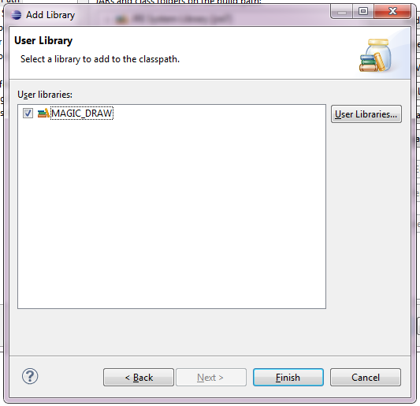
Razvoj plugina
Na sledećem dijalogu odabere se prethodno definisana varijabla MAGIC_DRAW
Pritisne se dugme Finish

Slide 18
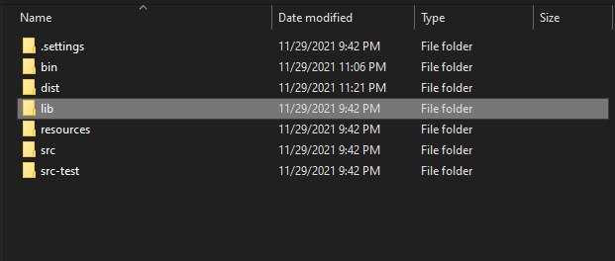
Razvoj plugina
I za kraj, kako biste mogli da radite sa XStream i FreeMarker bibliotekama, kliknite na dugme Add External Jars… i dodajte ih iz folder lib samog PluginDevelopment projekta

Slide 19
Pokretanje MagicDraw-a
Sam projekat može da se pokreće direktno iz Eclipse radnog okruženja
Da bi to omogućilo treba da se uradi podešavanja u dijalogu Run Configuration
U samom dijalogu potrebno je definisati novo podešavanje za pokretanje Java aplikacije
U novom podešavanju koje ćemo nazvati Start MagicDraw potrebno je uneti Main klasu, u test projektu to je com.nomagic.magicdraw.Main

Slide 20
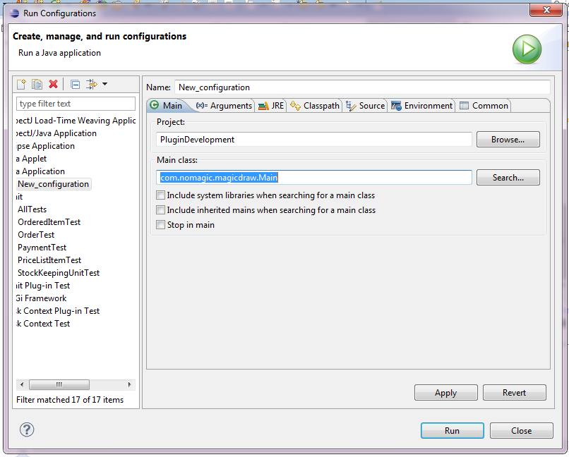
Pokretanje MagicDraw-a
Dijalog za podešavanje parametra aplikacije koja se
pokreće:

Slide 21
Pokretanje MagicDraw-a
Pored ovoga potrbno je u kartici Arguments uneti još neke podatke
Kao Program arguments treba upisati –verbose, kako bi se izlaz MagicDraw-a direktno ispisivao u konzolu Eclipsa
Za VM arguments treba uneti sledeće:
  Xmx800M -XX:PermSize=4M -XX:MaxPermSize=135m -Dinstall.root=“<MAGIC_DRAW_INSTALL_DIR>"

Slide 22
Pokretanje MagicDraw-a
Kada je MagicDraw instaliran u na putanji u kojoj se nalazi znak ‘ ‘, mora se dodatno paziti kako se zadaje parametar -Dinstall.root
Ako smo instalirali MagicDraw na sledećoj putanji: C:\Program Files\MagicDraw UML
Ako za VM arguments unesemo sledeće:
  Xmx800M -XX:PermSize=4M -XX:MaxPermSize=135m -Dinstall.root=“C:\Program Files\MagicDraw UML”, nećemo uspeti da pokrenemo MagicDraw iz Eclipse radnog okruženja

Slide 23
Pokretanje MagicDraw-a
Postoje dva načina na koji se može rešiti ovaj problem
  Korišćenjem short filename u Windows-u.
    Šta je short filename možete pronaći ovoj adresi.
    Program Files bi tada bio progra~1, na 64-bitnom Windowsu progra~1 je 64-bitni Program Files, dok je progra~2 32-bitni Program Files
    MagicDraw UML bi tada bio magicd~1
    Short filename nije case sensitive
Tada bi VM arguments izgledao ovako:
  Xmx800M -XX:PermSize=4M -XX:MaxPermSize=135m -Dinstall.root=“C:\ progra~1\magicd~1”

Slide 24
Pokretanje MagicDraw-a
Drugi način za ovo je kroz Eclipse radno okruženje
U Window->Perferences diajlogu u meniju Run/Debug->String Substituion, uneti kao varijable imena foldera koji sadrže razmak

Slide 25
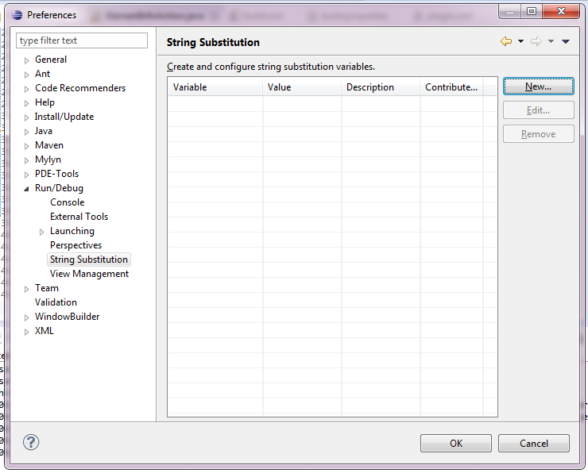
Pokretanje MagicDraw-a
Izgled dijaloga za unos varijabli

Slide 26
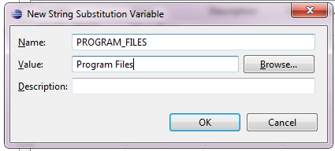
Pokretanje MagicDraw-a
Zatim se pritisne dugme New...
U novo otvorenom dijalogu za naš primer treba uneti PROGRAM_FILES kao ime varijable, a Program Files kao vrednost varijable
Isti postupak treba ponoviti i za varijablu MAGIC_DRAW koja treba da ima vrednost MagicDraw UML

Slide 27
Pokretanje MagicDraw-a
Tada bi VM arguments izgledao ovako:
  Xmx800M -XX:PermSize=4M -XX:MaxPermSize=135m -Dinstall.root=“C:\ ${PROGRAM_FILES}\${MAGIC_DRAW}”
Varijable koje su definisane u Eclipse radnom okruženju koriste se tako što se navede ${ zatim ime varijable, a zatim }.

Slide 28
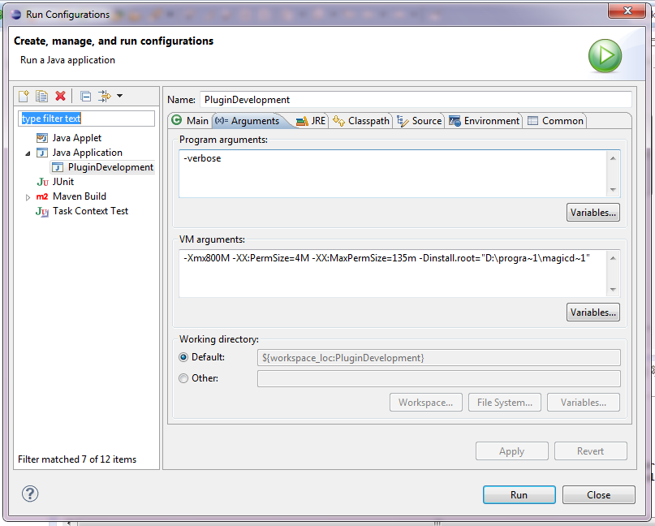
Pokretanje MagicDraw-a
Prikaz kako treba da izgled kartica Arguments kada je
sve dobro podešeno:

Slide 29
Debug
MagicDraw ako je sve dobro podešeno trebao da se pokrene u Debug modu.
Moguće je koristiti break points, watchers i druge debag mogućnosti Eclipse radnog okruženja
Metode plugina mogu da se izmene i osveže bez isključivanja MagicDraw aplikacije
Preproučljivo je da se MagicDraw pokrene u debug modu dok se razvija plugin za MagicDraw

Slide 30
Deployment
U trenutku kada biste želeli da imate dostupan plug-in i bez Eclipse-a, potrebno je odraditi build aplikacije i prenos artefakata u Plugins folder MagicDraw instalacije
U tu svrhu, napravljena je ant skripta
Kako bi skripta imala prava da prenese artefakte u pravima zaštićen folder (Program Files), otvorite Eclipse u administratorskom režimu rada
Zatim, podesite MAGICDRAW_HOME vrednost u build.properties datoteci
Za run skripte: desni klik na build.xml -> Run as -> Ant Build

Slide 31
Testing
Podžano je pravljenje testova uz pomoć JUnit 3.x biblioteke
MagicDraw testovi se izvtšavaju kao obični testovi u Eclipse radnom okruženju
Treba odabrati Run->Run As->JUnit Test Cases
Da bi ovo radilo treba podesiti veličinu heap-a i MagicDraw instalacioni direktorijum
Ovo se radi u Run Configurations dijalogu

Slide 32
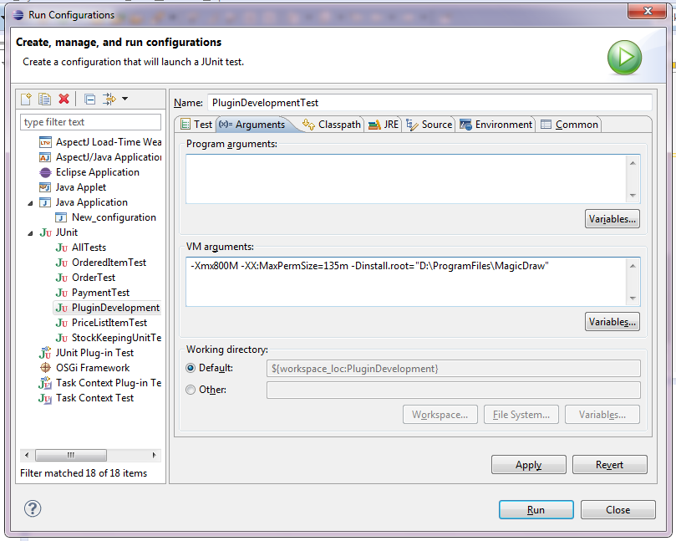
Testing
Prikaz kako treba da izgleda podešavanje VM argumenata
za pokretanje testova:

Slide 33
SRETAN RAZVOJ!

